Slide 1
EVALUATION du SOCLE COMMUN au CYCLE 3
Définir une progression des enseignements / évaluations
Créer un outil de travail inter-degré et de communication pour les familles

Slide 2
A quoi sert l’évaluation ?
Fonctions institutionnelles
Certifier les acquis / Orienter les élèves.
Produire des statistiques.
Fonctions formatives
Enseigner / évaluer selon une progression de cycle.
Mesurer les progrès des élèves / Identifier leurs besoins.
Fonctions de communication
Se positionner dans un processus d’apprentissage.
Informer les parents.

Slide 3
L’évaluation est un outil de
mesure des apprentissages
Voilà où il me faut aller
–
Très bonne maîtrise
–
Maîtrise satisfaisante
–
Maîtrise fragile
–
Maîtrise insuffisante
–
Ce qu’il me reste à apprendre.
(re)donner du sens
Actuellement, j’en suis ici
Ce que je sais déjà faire.
Ce que j’ai déjà accompli.
(re)donner confiance en soi
Je suis parti de là
L’élève doit pouvoir se positionner par rapport à des attendus de fin de cycle, fixes et définis.
Il faut donc définir les 4 niveaux de maîtrise = PROGRESSION DES ENSEIGNEMENTS

Slide 4
Mesurer les progrès en cours de cycle
Progression des
enseignements
–
Très bonne maîtrise
–
Maîtrise satisfaisante
–
Maîtrise fragile
–
Maîtrise insuffisante
–
Objectif
dépassé
Progression de l’élève
CM1
CM2
6ème
Les objectifs vont croissant à mesure que le temps passe. La maîtrise satisfaisante n’est attendue qu’en fin de cycle.

Slide 5
Mesurer les progrès en cours de cycle
Progression des
enseignements
–
Très bonne maîtrise
–
Maîtrise satisfaisante
–
Maîtrise fragile
–
Maîtrise insuffisante
–
Progression de l’élève
Objectif
partiellement
atteint
CM1
CM2
6ème
En cours de cycle, on parlera donc d’objectifs

Slide 6
Mesurer les progrès en cours de cycle
Progression des
enseignements
–
Très bonne maîtrise
–
Maîtrise satisfaisante
–
Maîtrise fragile
–
Maîtrise insuffisante
–
Progression de l’élève
Objectif
atteint
CM1
CM2
6ème
En cours de cycle, on parlera donc d’objectifs

Slide 7
Certifier les acquis en fin de cycle
Progression des
enseignements
–
Très bonne maîtrise
–
Maîtrise satisfaisante
–
Maîtrise fragile
–
Maîtrise insuffisante
–
Progression de l’élève
CM1
CM2
6ème
En fin de cycle, on certifie un niveau de maîtrise

Slide 8
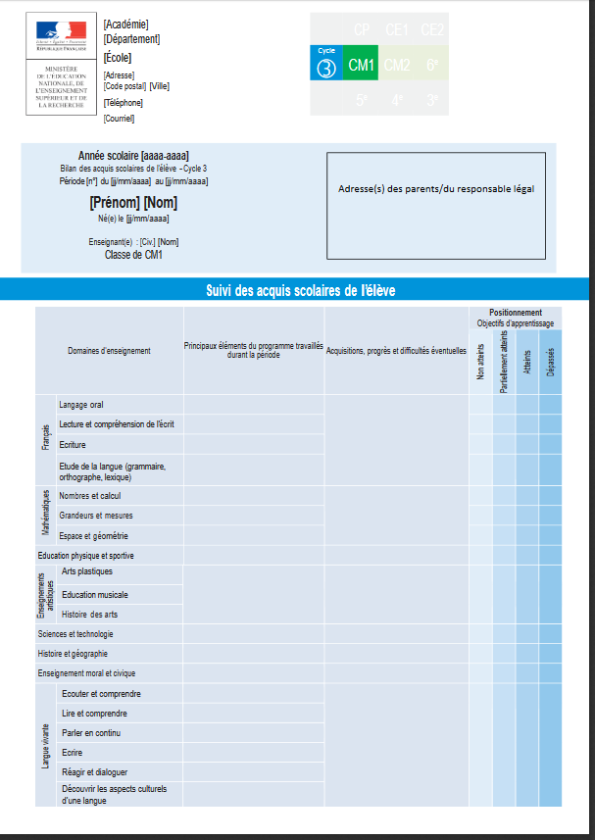
En résumé :
Le vocabulaire de l’évaluation
En cours de cycle, on positionne
des Objectifs d’apprentissage :
Non-atteints
Partiellement atteints
Atteints
Dépassés
Pour des compétences et des matières
Bulletin périodique du Cycle 3 extrait de LSU

Slide 9
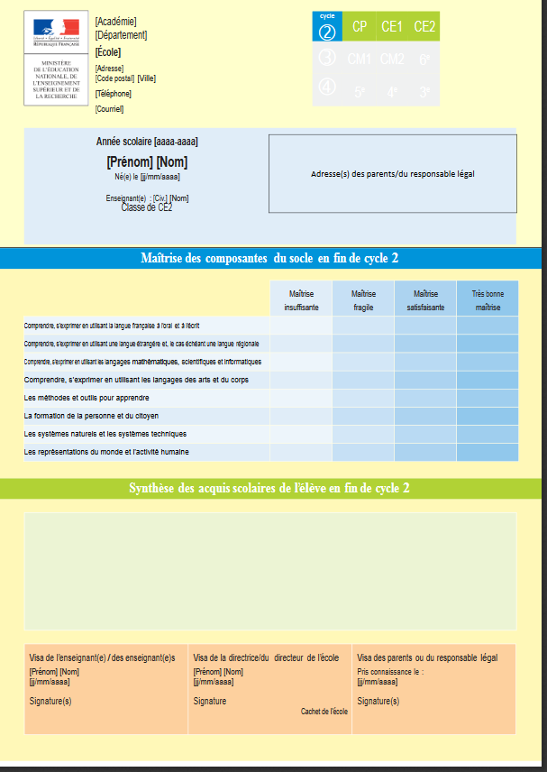
En résumé :
Le vocabulaire de l’évaluation
En fin de cycle, on certifie
des Niveaux de maîtrise :
Insuffisante
Fragile
Satisfaisante
Très bonne
Pour les 8 composantes du Socle
Bulletin de fin de Cycle 2 extrait de LSU

Slide 10
Mais comment passer d’un document à l’autre ?
?
Centré sur des disciplines
et les programmes
Centré sur le Socle Commun
et des compétences
Compétences (éléments signifiants) du Socle Commun en liens avec les disciplines
en résumé

Slide 11
Bilan de fin de Cycle 3 Certification des 8 Composantes du Socle Commun | Suivi des progrès 29 Compétences (éléments signifiants) pour communiquer en cours de formation | Bilans intermédiaires Quelle ligne disciplinaire peut-on renseigner ?
Domaine 1.1 Comprendre, s'exprimer en utilisant la langue française à l'oral et à l'écrit | S’exprimer à l’oral | Français, HG-EMC, Arts plastiques, Musique, EPS, Mathématiques, Sciences & Technologie
 | Comprendre des énoncés oraux
 | Lire et comprendre l’écrit
 | Écrire
 | Exploiter les ressources de la langue ; Réfléchir sur le système linguistique
Domaine 1.2 Comprendre, s’exprimer en utilisant une langue étrangère | Lire et comprendre l’écrit | Langues vivantes
 | Écrire et réagir à l’écrit
 | Écouter et comprendre
 | S’exprimer à l’oral en continu et en interaction
Domaine 1.3 Comprendre, s’exprimer en utilisant les langages mathématiques, scientifiques et informatiques | Utiliser les nombres entiers, les nombres décimaux et les fractions simples | Mathématiques, Sciences & Technologie
 | Reconnaitre des solides usuels et des figures géométriques
 | Se repérer et se déplacer | Mathématiques, Sciences & Technologie, HG-EMC…
 | Passer d’un langage à un autre
Domaine 1.4 Comprendre, s’exprimer en utilisant les langages des arts et du corps | S’exprimer par des activités, physiques, sportives ou artistiques | Arts plastiques, Musique, EPS
 | Pratiquer les arts en mobilisant divers langages artistiques et leurs ressources expressives | Arts plastiques, Musique
 | Prendre du recul sur la pratique artistique individuelle et collective
Domaine 2 Les méthodes et outils pour apprendre | Se constituer des outils de travail personnel et mettre en place des stratégies pour comprendre et apprendre | Arts plastiques, Musique, EPS, Français, HG-EMC, Mathématiques, Sciences & Technologie, Langues vivantes
 | Coopérer et réaliser des projets
 | Rechercher et trier l’information et s’initier aux langages des médias
 | Apprendre, échanger, communiquer avec des outils numériques
Domaine 3 La formation de la personne et du citoyen | Maîtriser l’expression de sa sensibilité et de ses opinions, respecter les autres | Arts plastiques, Musique, EPS, Français, HG-EMC, Mathématiques, Sciences & Technologie, Langues vivantes
 | Comprendre la règle et le droit
 | Exercer son esprit critique, faire preuve de réflexion et de discernement
Domaine 4 Les systèmes naturels et les systèmes techniques | Mener une démarche scientifique ou technologique, résoudre des problèmes simples | Mathématiques, Sciences & Technologie
 | Mettre en pratique des comportements simples respectueux des autres, de l’environnement, de sa santé | EPS, Sciences & Technologie, Mathématiques
 | Etudier et réaliser des objets techniques | Sciences & Technologie
Domaine 5 Les représentations du monde et l’activité humaine | Situer et se situer dans le temps et l’espace | Arts plastiques, Musique, EPS, Français, HG-EMC, Math, Langues vivantes
 | Analyser et comprendre les organisations humaines et les représentations du monde
 | Raisonner, imaginer, élaborer, produire
Socle : BO n° 17 du 23 avril 2015 | Document d’accompagnement évaluation : eduscol.education.fr/ressources-2016 | Programmes : BO spécial du 26 novembre 2015

Slide 12
Certification de fin de Cycle 3 : 8 Composantes du Socle Commun | Communication en cours de formation : 29 Compétences (éléments signifiants du Cycle 3) | Bilans intermédiaires Critères (items dans Pronote) communs ou disciplinaires
Domaine 1.1 Comprendre, s'exprimer en utilisant la langue française à l'oral et à l'écrit | S’exprimer à l’oral | Arts plastiques, Musique, EPS, Français, HG-EMC, Mathématiques, Sciences & Technologie
 | Comprendre des énoncés oraux
 | Lire et comprendre l’écrit
 | Écrire
 | Exploiter les ressources de la langue ; Réfléchir sur le système linguistique
Domaine 1.2 Comprendre, s’exprimer en utilisant une langue étrangère | Lire et comprendre l’écrit | Langues vivantes
 | Écrire et réagir à l’écrit
 | Écouter et comprendre
 | S’exprimer à l’oral en continu et en interaction
Domaine 1.3 Comprendre, s’exprimer en utilisant les langages mathématiques, scientifiques et informatiques | Utiliser les nombres entiers, les nombres décimaux et les fractions simples | Mathématiques, Sciences & Technologie
 | Reconnaitre des solides usuels et des figures géométriques
 | Se repérer et se déplacer | Mathématiques, Sciences & Technologie, HG-EMC…
 | Passer d’un langage à un autre
Domaine 1.4 Comprendre, s’exprimer en utilisant les langages des arts et du corps | S’exprimer par des activités, physiques, sportives ou artistiques | Arts plastiques, Musique, EPS
 | Pratiquer les arts en mobilisant divers langages artistiques et leurs ressources expressives | Arts plastiques, Musique
 | Prendre du recul sur la pratique artistique individuelle et collective
Domaine 2 Les méthodes et outils pour apprendre | Se constituer des outils de travail personnel et mettre en place des stratégies pour comprendre et apprendre | Arts plastiques, Musique, EPS, Français, HG-EMC, Mathématiques, Sciences & Technologie, Langues vivantes
 | Coopérer et réaliser des projets
 | Rechercher et trier l’information et s’initier aux langages des médias
 | Apprendre, échanger, communiquer avec des outils numériques
Domaine 3 La formation de la personne et du citoyen | Maîtriser l’expression de sa sensibilité et de ses opinions, respecter les autres | Arts plastiques, Musique, EPS, Français, HG-EMC, Mathématiques, Sciences & Technologie, Langues vivantes
 | Comprendre la règle et le droit
 | Exercer son esprit critique, faire preuve de réflexion et de discernement
Domaine 4 Les systèmes naturels et les systèmes techniques | Mener une démarche scientifique ou technologique, résoudre des problèmes simples | Mathématiques, Sciences & Technologie
 | Mettre en pratique des comportements simples respectueux des autres, de l’environnement, de sa santé | EPS, Sciences & Technologie, Mathématiques
 | Etudier et réaliser des objets techniques | Sciences & Technologie
Domaine 5 Les représentations du monde et l’activité humaine | Situer et se situer dans le temps et l’espace | Français, HG-EMC, Arts plastiques, Musique, EPS, Math, Langues vivantes
 | Analyser et comprendre les organisations humaines et les représentations du monde
 | Raisonner, imaginer, élaborer, produire
Quel outil pour suivre les progrès ?

Slide 13
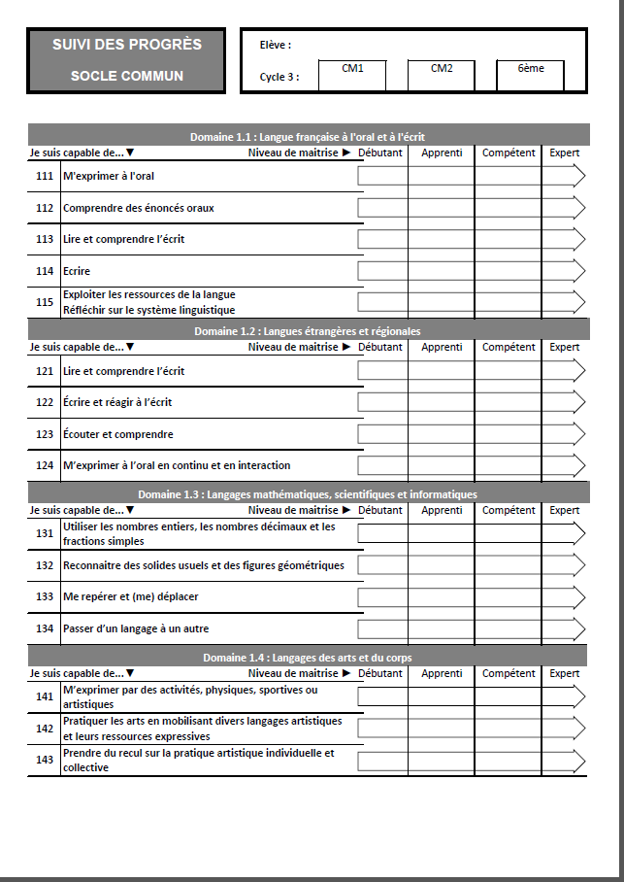
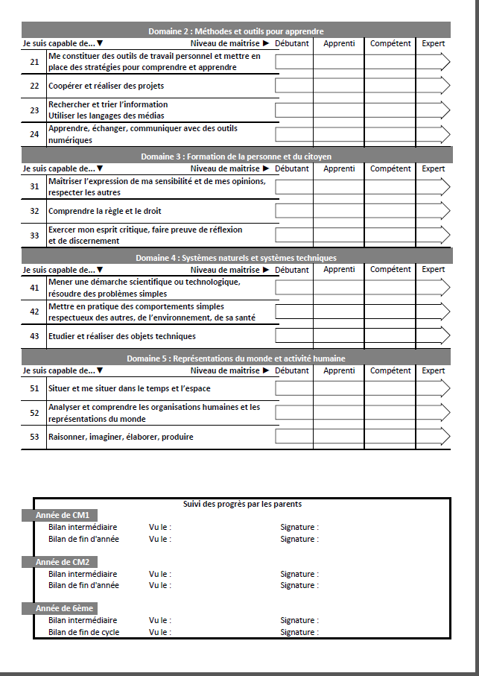
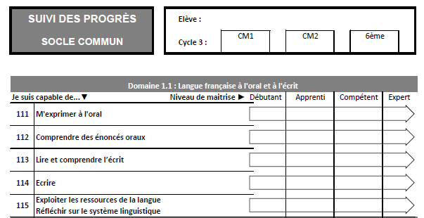
Reste à définir les 4 niveaux de maîtrise pour chacune des 29 compétences :
= PARTAGER 1 PROGRESSION DES ENSEIGNEMENTS

Slide 14
Se structurer autour d’un vocabulaire professionnel commun :
Certifier le niveau de maîtrise final des 8 COMPOSANTES du Socle Commun, en fin de cycle.
Communiquer à propos des progrès, sur les 29 COMPÉTENCES liées à chaque composante, en cours de cycle.
Définir, avec des INDICATEURS, les 4 niveaux de maîtrise de chacune des compétences, en lien avec une progression des enseignements, sur 3 années.
Composante du Socle Commun
Codage | Compétence (élément signifiant) | Indicateur 1 | Indicateur 2 | Indicateur 3 = attendus minimaux de fin cycle donnés dans le document ressource Eduscol | Indicateur 4
Progression des objectifs d’apprentissage
et d’évaluation tout au long du cycle

Slide 15
Exemples d’indicateurs et d’une grille d’évaluation
Cycle 3 – Domaine 2
22. Coopérer et réaliser des projets
Com-22A | Coopérer avec les autres Organiser et planifier le travail du projet | Je ne fais pas (ou je fais trop tard) ma part du travail d’équipe que m’a donné le professeur. | Je fais ma part du travail d’équipe que m’a donné le professeur, mais j’ai eu besoin qu’on me pousse pour y arriver. | Je fais ma part du travail donné par le professeur ou l’équipe. Je respecte l’organisation prévue mais sans prendre d’initiative. | Je choisis mon rôle dans l’équipe, avec l’accord des autres. Je fais ma part du travail en respectant l’organisation prévue.
OBJECTIF ATTEINT
OBJECTIF PARTIELLEMENT ATTEINT

